Slide 1


Webová aplikace časopisu
LOGOS POLYTECHNIKOS
RYCHLÁ ROTA

Slide 2
PREZENTACE METODIKY SCRUM
SESTAVENÍ TÝMU
BUSINESS PLÁN – CANVAS
DoD a DoR
ÚPLNÝ PROJEKTOVÝ PLÁN

Slide 3
TÝM
URČENÍ ROLÍ - Scrum Master (Kristýna)
PRODUCT OWNER (Bára)
Team members (Dáša, Petr a Lůďa)

Slide 4
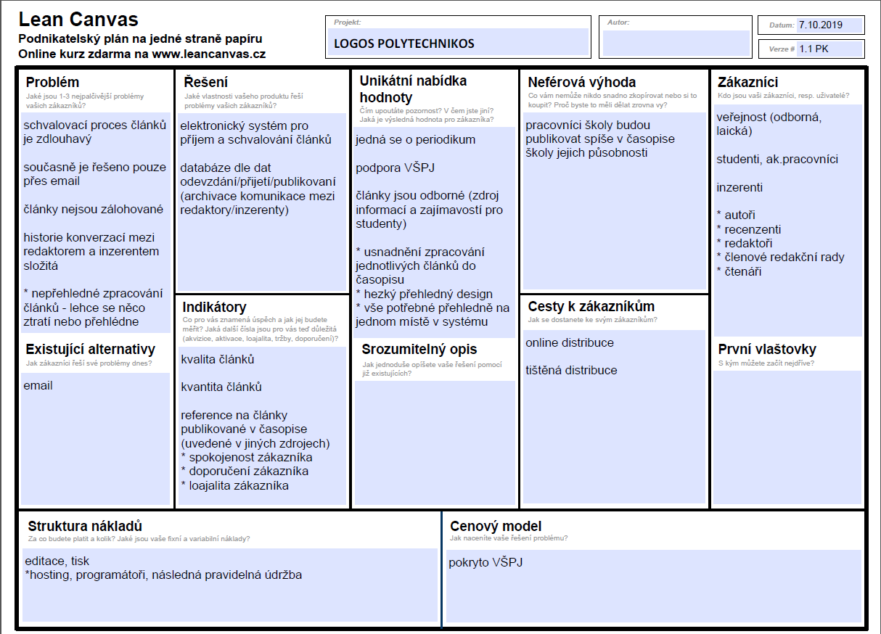
BUSINESS PLÁN – CANVAS

Slide 5
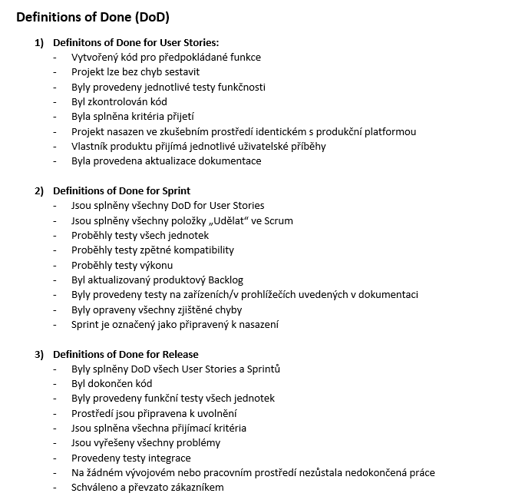
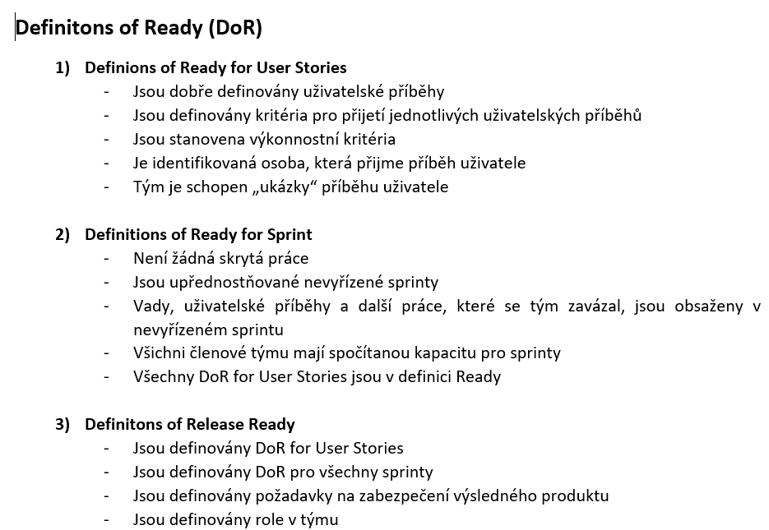
DoD a DoR

Slide 6
ÚPLNÝ PROJEKTOVÝ PLÁN
2 epic – Projekt a vytvořená hodnota

Slide 7
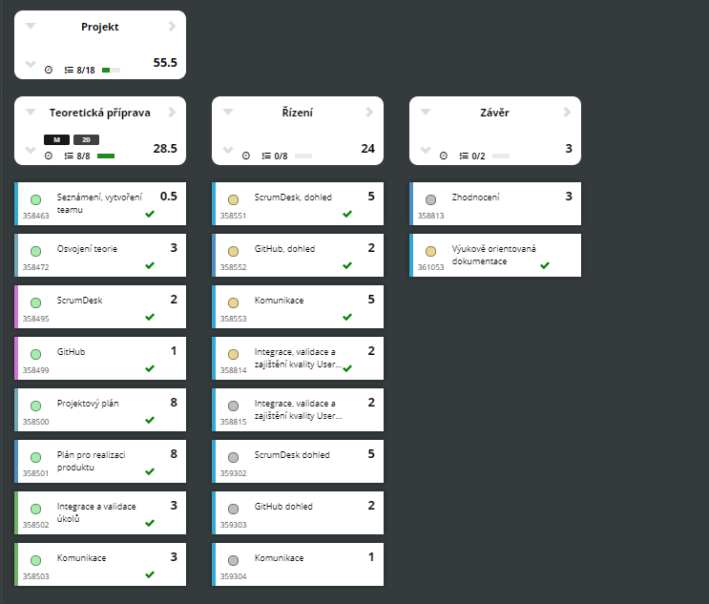
Projekt

Slide 8
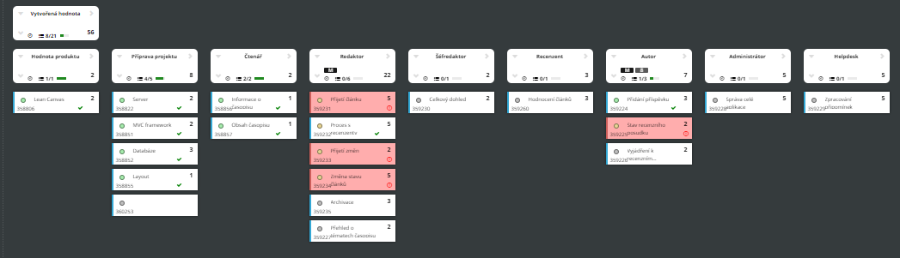
Produkt

Slide 9
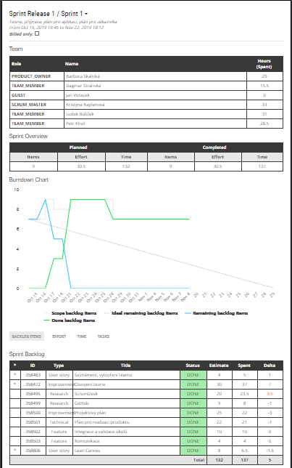
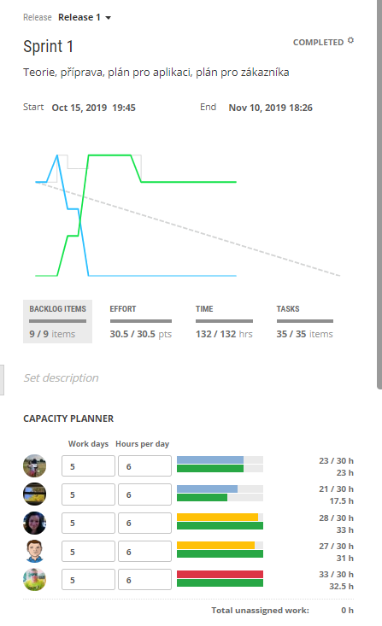
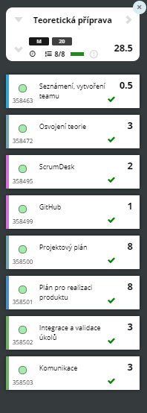
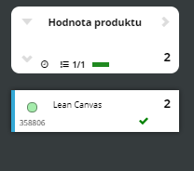
Sprint 1 / Release 1

Slide 10
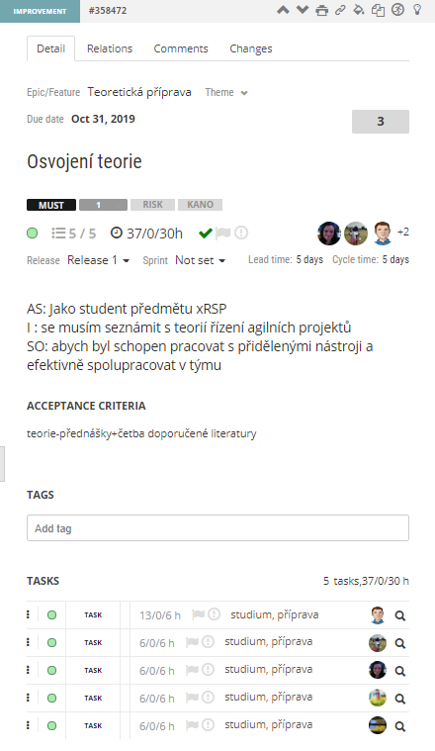
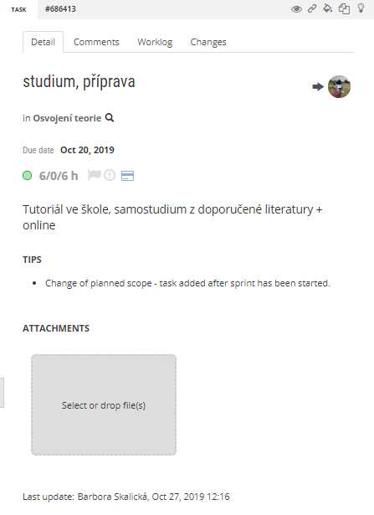
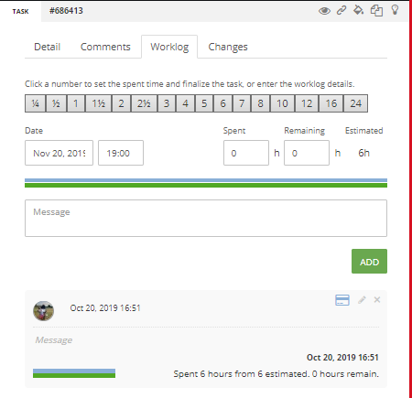
Příklad US a tasks

Slide 11
Retrospektiva 1. sprintu
V čem pokračovat: Skype meeting
S čím začít: Logování ve Worklogu
Co posílit: Práce ve scrumu
Co utlumit: Množství práce na krátký časový interval

Slide 12
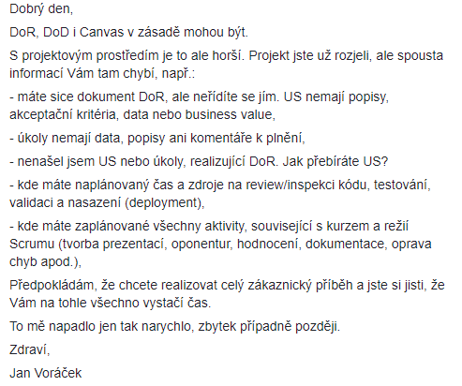
Review sprintu 1

Slide 13
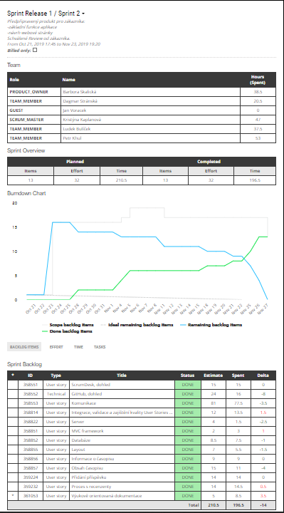
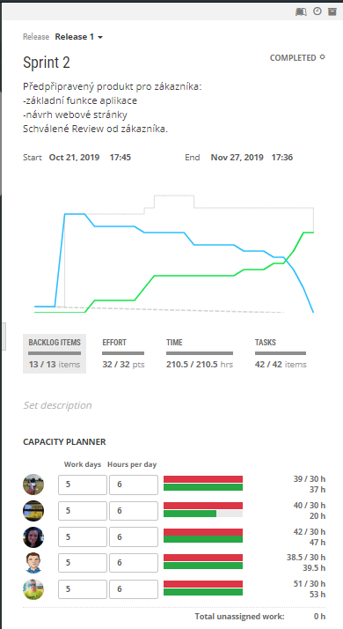
Sprint 2 / Release 1

Slide 14
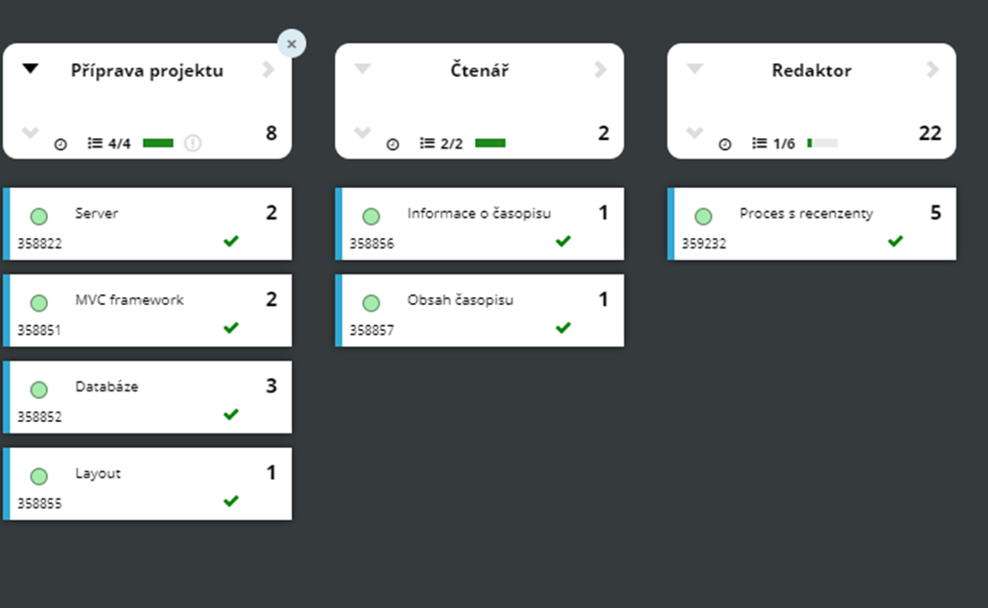
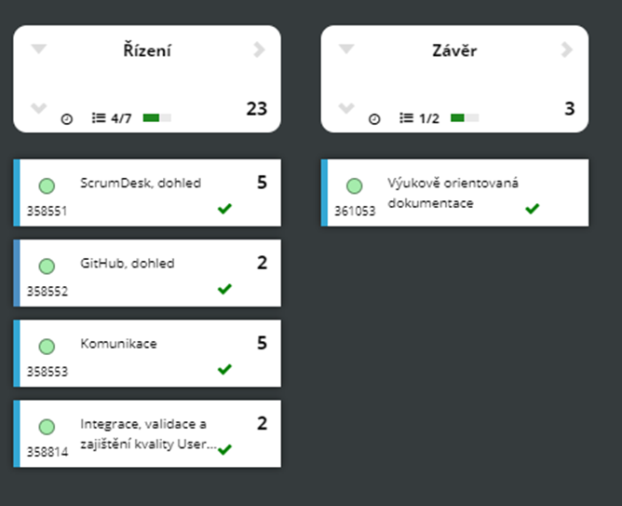
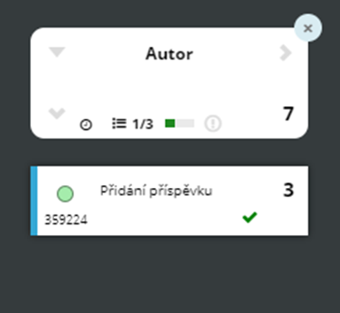

Slide 15
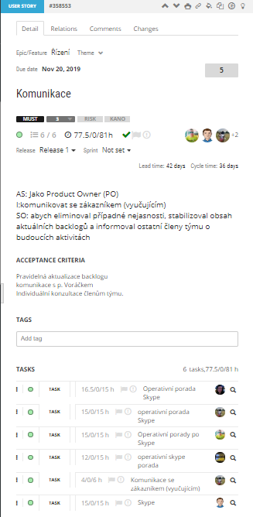
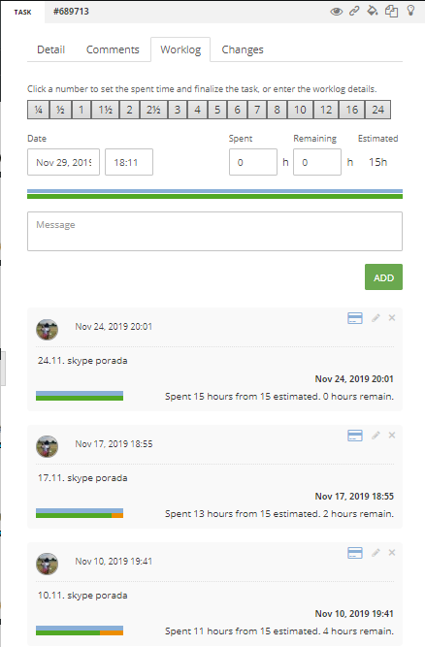
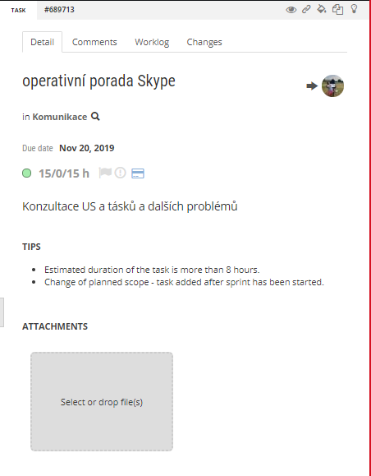
Příklad US a tasks

Slide 16
Retrospektiva 2. sprintu
V čem pokračovat: Skype meeting a zachování jednoduchosti produktu
S čím začít: S plánem na časovou tíseň
Co posílit: Zohlednění DoD a DoR
Co utlumit: Množství práce na krátký časový interval
Co se nepovedlo: 4 zabugované US – stav recenzního posudku, přijetí článku, přijetí změn a změna stavu článku

Slide 17
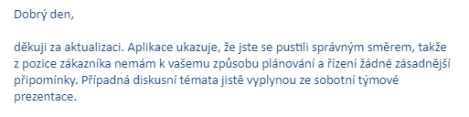

Review sprintu 2

